Slide 1
设计模式学习分享
周志强

Slide 2
概览
设计模式的概述及设计原则
创建：
单例模式
工厂方法
结构
外观模式
适配器模式
代理模式
组合模式

Slide 3
设计模式概述
什么是设计模式
设计模式是指在软件开发中，经过验证的，用于解决在特定环境下、重复出现的、特定问题的解决方案。
为什么要学习设计模式
使用设计模式是为了增加代码的复用性、扩展性、灵活性、可插入性以及可读性。
设计模式是很多前辈经验的积累，大豆是一些相对优秀的解决方案，很多问题都是典型的、有代表性的问题。
学习设计模式，可以学习到众多前辈的经验，吸收和领会他们的设计思想，掌握他们解决问题的方法，就相当于站在这些巨人的肩膀上，可以让我们个人的技术能力得到快速的提升。学习设计模式虽然有一定的困难，但绝对是快速提高个人技术能力的捷径。
设计模式是解决某些特定问题的解决方案。当我们再次面对这些问题的时候，就不用自己从头来解决这些问题，复用这些方案即可。
大多数情况下，这或许是比自己从头来解决这些问题更好的方案。一时你未必能找到比设计模式更优秀的解决方案；另外，通过使用设计模式可以节省大量的时间，你可以把节省的时间花在其他更需要解决的问题上

Slide 4
面向对象设计的复用
早期的复用是针对代码、算法、数据结构的复用。
后期的复用是针对概念和定义的复用，这些复用体现在抽象层次。

Slide 5
单例模式
系统中某个类的对象只能存在一个时，使用单例模式
饿汉式
懒汉式
Double check问题http://blog.csdn.net/dl88250/article/details/5439024
全static形式的区别

Slide 6
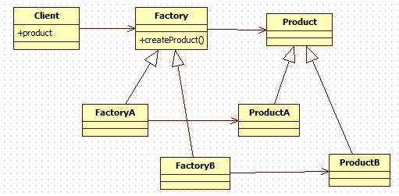
工厂方法模式
工厂模式中，核心工厂类为抽象类，该类并不承担创建产品的任务，而是交给工厂类的子类进行创建。

Slide 7

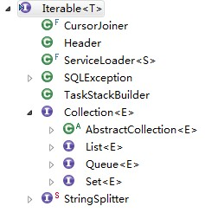
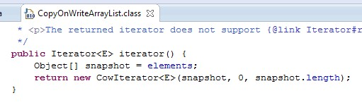
工厂方法模式在JAVA中的应用
Iterable是工厂模式的抽象工厂类
在地图中的应用： PromoteBuilder

Slide 8
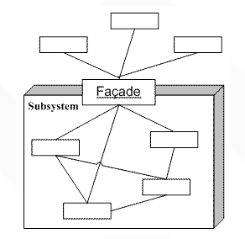
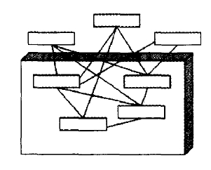
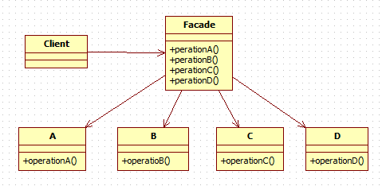
门面模式
为子系统中的一组接口提供一个一致的界面，Façade模式定义了一个高层接口，这个接口使得这一子系统更加容易使用。

Slide 9
门面模式的应用
组件框架的ComAPIManager。
操作系统的桌面

Slide 10
什么情况下使用门面模式
一个子系统变的越来越复杂时，可以使用门面模式使得子系统更易用或更易复用。
当子系统与其他子系统之间从逻辑上是比较独立的，而代码中耦合较多，则可以通过门面模式将子系统之间分离开来。
当系统拥有多个层次时，可以使用Façade来定义每一层的入口，以简化层与层之间的依赖关系。

Slide 11
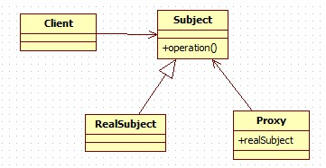
代理模式
为其他对象提供一种代理以控制对这个对象的访问。
控制一个对象的访问，增加该对象的功能。开闭原则、合成/聚合复用原则、迪米特法则

Slide 12
代理模式的应用
Cglib动态代理在Hibernate框架上的应用，用于延迟加载。
Java的JMI（Remote Method Invocation）远程代理

Slide 13
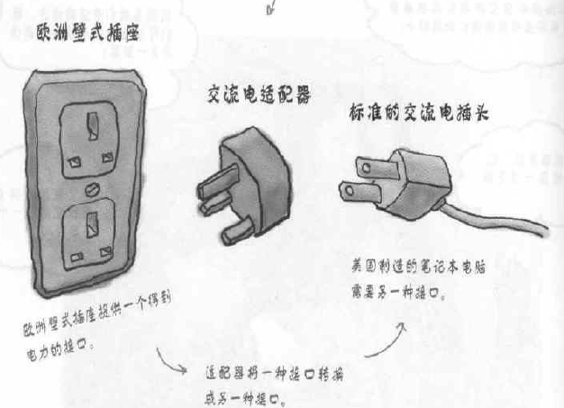
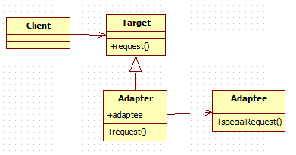
适配器模式
将一个类的接口转换成客户希望的另外一个接口。使得原本由于接口不兼容而不能一起工作的那些类可以一起工作。

Slide 14
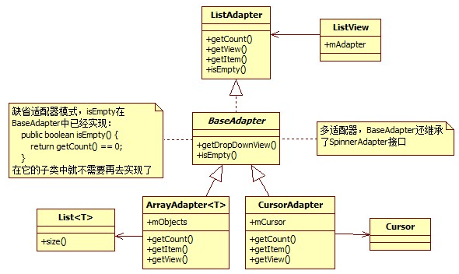
适配器模式在Android中的应用
对于Android开发者来说起，适配器模式简直太熟悉不过，有很多应用可以说是天天在直接或者间接的用到适配器模式，比如ListView和它的Adapter。
在百度地图中的应用ProxySearcher

Slide 15
什么情况下使用适配器模式
系统需要使用现有的类，而此类的接口不符合系统的需要。
想要建立一个可以重复使用的类，用于与一些彼此之间没有太大关联的一些类，包括一些可能在将来引进的类一起工作。
为现有接口增加一个方法，但现有接口的实现类很多，都增加该方法并不现实，这种情况下，可以使用适配器模式。

Slide 16
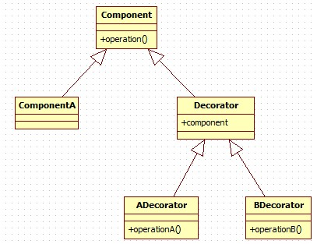
装饰者模式
动态得给一个对象添加一些额外的职责。就增加功能来说，装饰模式比生成子类更为灵活。
开闭原则，合成/聚合复用原则

Slide 17
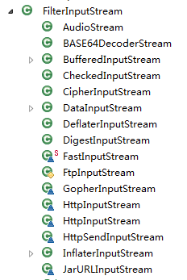
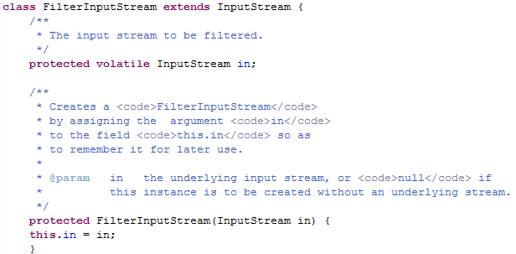
装饰者模式在JAVA中的应用
JDK中InputStream体系

Slide 18
Thanks !

